Slide 1


C#. Продвинутый курс
Урок 8
ООП
Обзор сервис-ориентированной архитектуры приложений (SOA). Web-сервисы. WCF. Web API.

Slide 2
План урока
Взаимодействие с базой данных.
Обзор технологии ADO.Net.

Slide 3
Принципы SOA
Явные
границы
Функциональность службы определяется через четко определенный интерфейс. Взаимодействие со службой только через интерфейс
Сервисы
автономны
Сервисы и клиенты разрабатываются и развертываются полностью независимо.
Используют контракты, а не реализацию
Детали реализации службы не касаются вызывающей стороны. Взаимодействие исключительно через контракт
Совместимость
основана на политиках
Возможности и требования определяются схемой; она используется для установления совместимости сервисов.

Slide 4
Web-сервис
Основой веб-сервисов является протокол SOAP.
Формат сериализации данных для веб-сервисов основывается на спецификации XML. Данные, между клиентским приложением и сервисом передаются в XML формате.
В качестве транспортного протокола используется только HTTP.
Не является open source технологией, но с сервисом могут работать клиентские приложения, понимающие xml.
Может быть развернут только на веб сервере Microsoft, IIS(Internet Information Services).
Для описания веб-сервисов используется Web Service Description Language

Slide 5
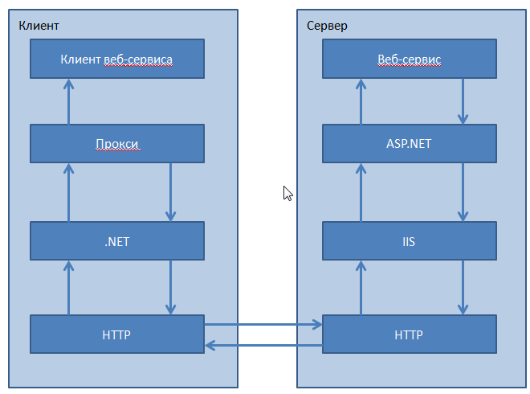
Схема взаимодействия веб-сервиса и клиента

Slide 6
WCF -сервис
Основывается на протоколе SOAP.
Передача данных осуществляется в формате XML.
Поддерживает различные транспортные протоколы(TCP, HTTP, HTTPS, Named Pipes, MSMQ).
Не является open source технологией, но с сервисом могут работать клиентские приложения, понимающие xml.
Может быть развернут на веб-сервере IIS, внутри произвольного приложения или Windows сервиса.

Slide 7






ABC в WCF
Клиент
Сервис
C
B
A
C
B
A
C
B
A
Address
Binding
Contract
(Где)
(Как)
(Что)

Slide 8
Контракт
Контракты сервиса [ServiceContract]. Определяют какие операции клиент может запрашивать у сервиса.
Контракты данных [DataContract]. Определяют какие типы данных передаются от клиента к сервису и обратно. WCF определяет неявные контракты для встроенных типов (int, string и т.п.), но для пользовательских типов нужно указывать явные котракты.
Контракты ошибок [FaultContract]. Определяют какие ошибки генерируются сервисом и как эти ошибки обрабатываются и передаются клиенту.
Контракты сообщений [MessageContract]. Определяют контракт сообщения для типа, т. е. определяет сопоставление между типом и конвертом SOAP.

Slide 9
Основные варианты привязок
Базовая привязка. Соответствует ASMX веб-сервисам. Позволяет WCF-сервисам работать аналогично ASMX веб-сервисам.
TCP привязка. Использует протокол TCP для обмена сообщениями. Сервис и клиент должны использовать WCF.
IPC привязка. Использует именованные каналы(named pipes) при работе клиента и сервиса на одном компьютере.
Веб-сервис привязка. Использует протокол HTTP и HTTPS. Позволяет организовывать взаимодействие с произвольными клиентами, поддерживающими технологию веб-сервисов.
MSMQ привязка. Использует MSMQ в качестве транспортного протокола.

Slide 10
Web API сервис
В качестве транспортного протокола используется только HTTP.
Open source технология для построения RESTful сервисов.
Может быть развернут на веб сервере IIS или внутри произвольного приложения.
Передача данных может осуществляться в ASCII, XML, JSON или любых других форматах, распознаваемых одновременно и клиентом, и сервером.

Slide 11
Домашнее задание
ДЗ - в методичке, прикрепленной к этому уроку. Переписывайте в начало программы условие и свою фамилию. Все программы делайте в одном решении.
Сдать ДЗ необходимо до начала следующего урока.
Сделанные ДЗ - это ваше будущее портфолио. Это Важно!
Портфолио - основное, что интересует работодателя.

Slide 12
Организационные вопросы
Пишите в комментарии к уроку. Я буду отвечать на них каждый день;
Личные сообщения;
Видео буду выкладывать в день урока (самое позднее - на следующий день)

Slide 13
Вопросы участников ...

